Slide 1

弱监督目标检测
朱月熠
2020.09.19

Slide 2

报告目录
1. 文章分享
2. 实验思路阐述
3. 其他

Slide 3
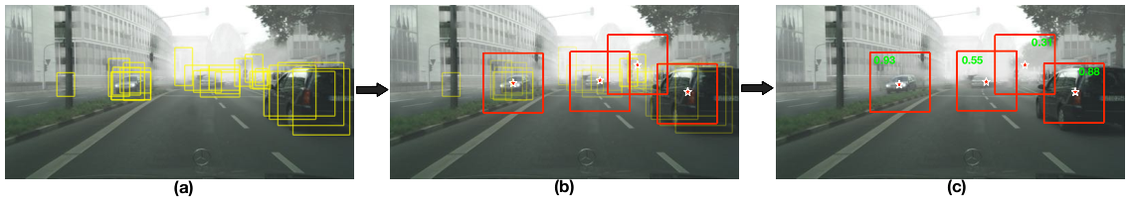
域适应目标检测
图像级别的对齐
示例级别的对齐
区域级别的对齐
类级别的对齐
Where to look
减小源域与目标域两个分布间的距离
How to align
对抗的方式
Notes:
根据proposals的中心坐标进行K-means聚类，得到几个可能包含目标的簇，然后设定一个固定大小的区域范围

Slide 4
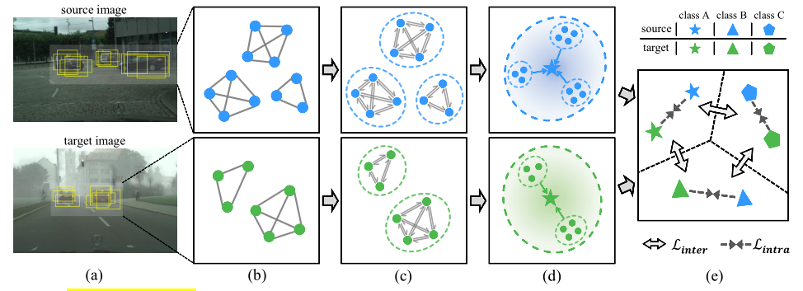
Cross-domain Detection via Graph-induced Prototype Alignment
a) Proposals的生成
b) 构造proposals的关系图
c) 信息传播，获得更加精确的示例级的特征表示
d) 每个类的原型表示
e) 类级别的域对齐
Notes:
本篇论文也是建立在faster-rcnn基础上的，我总结了一下，现在域适应目标检测的一些方法，大概从三个方面进行源域与目标域的对齐，包括图像级别的对齐、示例级别的对齐、还有本篇文章中所用到的类别级别的对齐。对齐的方式一般来说是两大类，一类是。。。

Slide 5

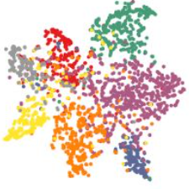






Cross-domain Detection via Graph-induced Prototype Alignment
GCN
假设有一批图数据，其中有N个节点（node），每个节点都有自己的特征，我们设这些节点的特征组成一个N×D维的矩阵X，然后各个节点之间的关系也会形成一个N×N维的矩阵A，也称为邻接矩阵（adjacency matrix）。X和A便是我们模型的输入。GCN也是一个神经网络层，它的层与层之间的传播方式是：
其中， ， 是单位矩阵
是 的度矩阵（degree matrix），公式为
H 是每一层的特征，对于输入层的话，H就是X
σ是非线性激活函数
$$\overset{\sim }{A}=A+I$$
$$I$$
$$\overset{\sim }{D}$$
$$\overset{\sim }{A}$$
$$\overset{\sim }{D_{ii}}=\sum{j\overset{\sim }{A_{ij}}}$$
最后，针对所有带标签的节点计算损失函数(loss function)。

Slide 6

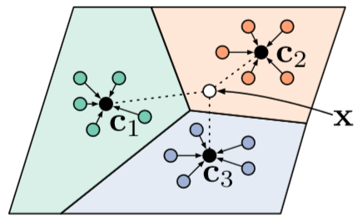




Cross-domain Detection via Graph-induced Prototype Alignment
Prototypical Networks
训练样本：
类原型：
其中， 表示嵌入操作，样本数据的嵌入操作采用基本深层卷积神经网络实现
测试样本与类原型的距离：
loss：

Slide 7
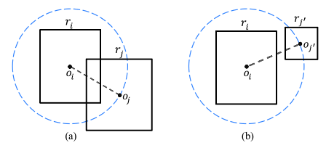


Cross-domain Detection via Graph-induced Prototype Alignment
b) 构造proposals的关系图

Slide 8

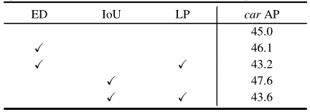
Cross-domain Detection via Graph-induced Prototype Alignment
c) 信息传播，获得更加精确的示例级的特征表示
这里文章没有使用学习参数，给的解释是目标域缺少监督信息，使用学习参数的效果反而不好。

Slide 9
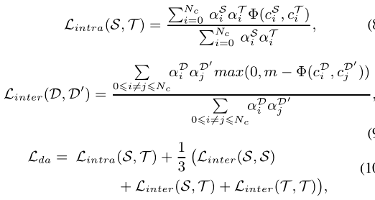
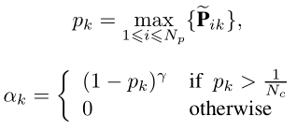

Cross-domain Detection via Graph-induced Prototype Alignment
d) 每个类的原型表示
e) 类级别的域对齐

Slide 10
Cross-domain Detection via Graph-induced Prototype Alignment
e) 类级别的域对齐

Slide 11
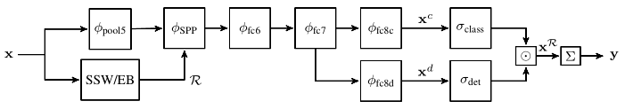


弱监督目标检测
用分类的方式来做检测
WSDDN
Pipeline：
1、预训练网络获得proposal的特征及初始化得分
2、构造MIL loss以弱监督的方式fine tuning
3、定位/回归获得每张图片对应每个类的boxes
最后选择了得分最高的区域作为目标对象

Slide 12
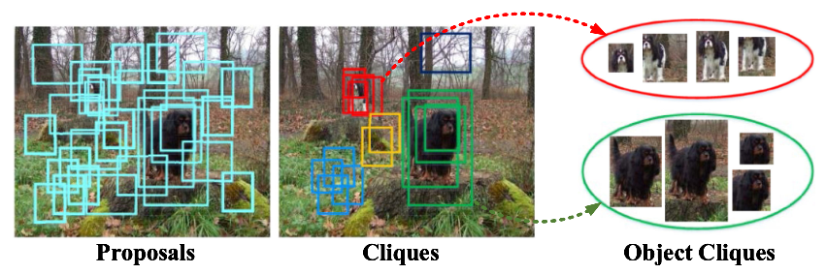
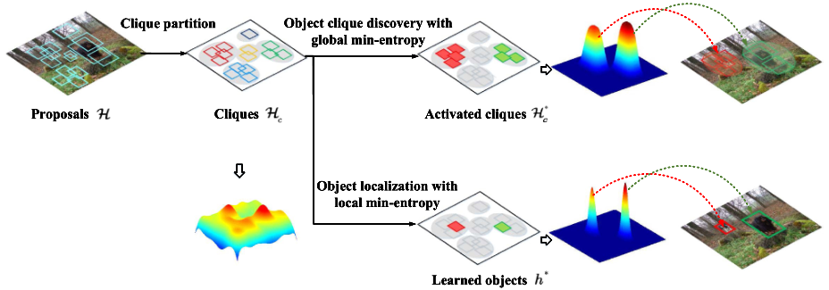
Min-Entropy Latent Model for Weakly Supervised Object Detection
proposals->cliques->instances

Slide 13
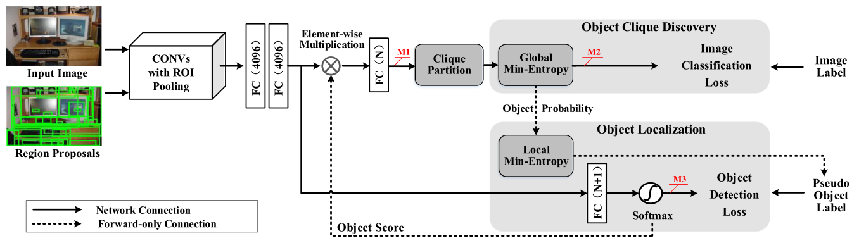
Min-Entropy Latent Model for Weakly Supervised Object Detection
Clique Partition：从每一张图片的中选择200得分最高的proposals组成一个小的集合，从而建立一个个clique。
Object clique discovery：全局最小熵
Object localization：局部最小熵
隐变量学习（latent variable）---EM算法
隐变量是模型中不可观测的随机变量，在弱监督物体检测中，隐变量为图像中的物体位置（ground-truth）。
EM算法是常用的估计参数隐变量的方法，直译为期望最大化算法，通常求解模型参数需要求参数的极大似然估计，当模型中存在隐变量时，无法直接求解，需要通过对隐变量计算期望，来最大化已观测数据的对数“边际似然”。

Slide 14
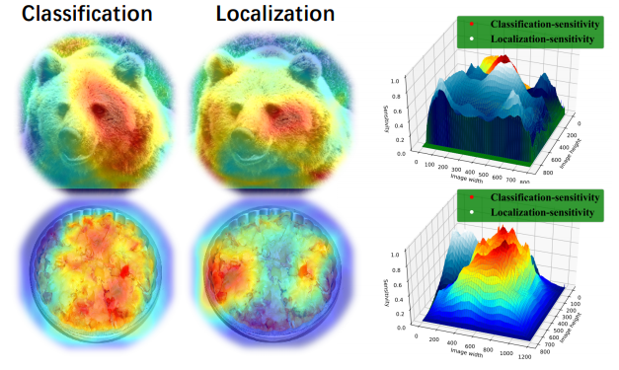
目标检测中分类与定位的矛盾
1、fc层不适合做localization
Network In Network（引入了1x1卷积和global average pooling）
CAM （验证了CNN卷积层的定位能力）
Soft Proposal Networks for Weakly Supervised Object Localization
2、分类和定位的sensitive map不同
Revisiting the Sibling Head in Object Detector
分类的sensitive区域是物体的salient areas，也就是最具有判别
性的地方；而定位任务的sensitive区域是在物体的边缘区域。简而
言之，这两个task响应的区域是不同的。
Rethinking the Route Towards Weakly Supervised Object Localization
WSOL中的定位部分应该是类不可知的，即与类标签无关。基于此，
将WSOL分为两个独立的子任务：类不可知目标定位与目标分类。

Slide 15
谢谢大家！

